Slide 1
両眼カメラによるMediaPipe Hand Landmarkerタスクの精度向上
箕浦研究室 5I25 萩 郁人

Slide 2
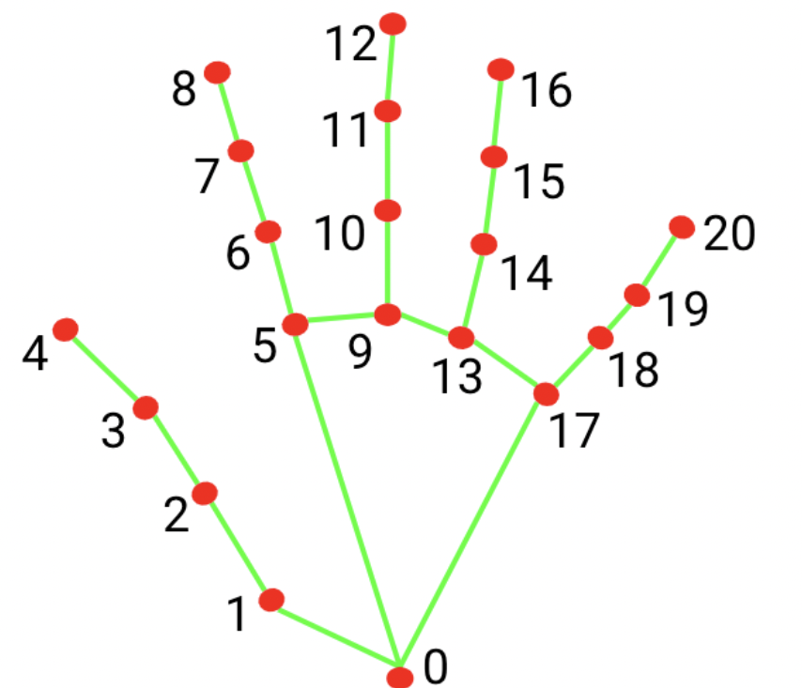
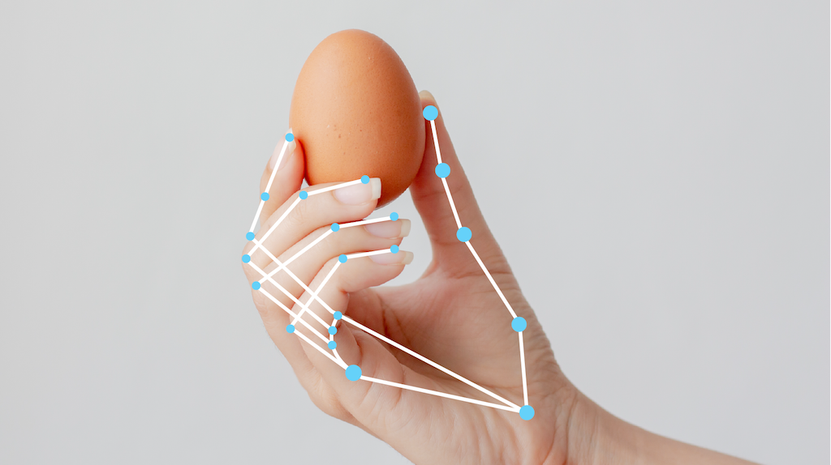
MediaPipe Hand Landmarkerについて
MediaPipeとは、Google社が提供するライブメディア処理のためのオープンソース機械学習ソリューション
Hand Landmarkerは手の位置と21個のランドマーク(関節点)をリアルタイムに検出
画像出典：手のランドマーク検出ガイド | Google AI Edge

Slide 3
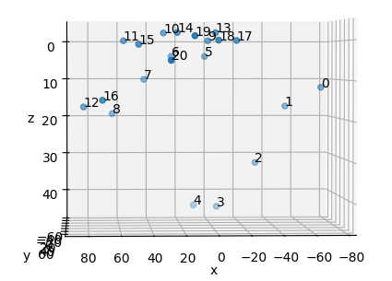
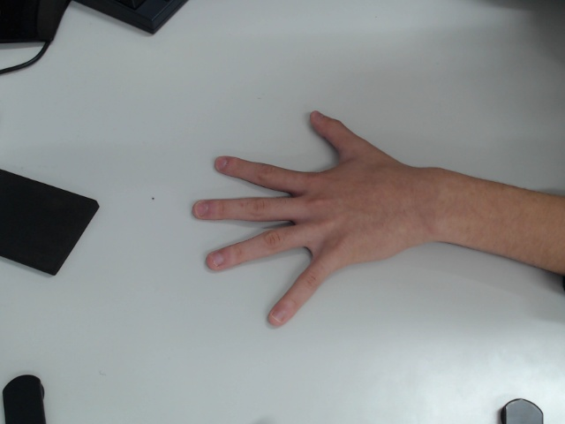
先行研究の課題
・Media Pipe Hand Landmarker単体でも三次元座標の検出は可能
→奥行方向の精度が悪い
カメラ映像
ｘｚ座標
画像出典：岡崎優斗 ”キーボード入力時の手形状検出と指先座標の推定”
鈴鹿工業高等専門学校卒業研究論文 2024 年度

Slide 4
目的
キーボードの各キーと手指の座標をリアルタイムで推定し、キーの打鍵時に正しい方法で入力されているかを判定するシステムを開発する。
両眼カメラによる三角測量を用いて座標推定の精度改善を図り、結果を評価する。

Slide 5
概要
①2台のWebカメラから映像を取得
②MediaPipe Hand Landmarkerによりそれぞれの２次元座標を検出
③OpenCVの関数を用いて三角測量を行い３次元座標を推定する

Slide 6
三角測量について
OpenCVの関数であるtriangulatePoints()を用いて
以下のような方程式を解き三次元座標を推定している。
$x=P_{1}^{}X,x^{'}=P_{2}^{}X$
$x,x^{'}:$
映像上の対応した2次元座標
$X:$
3次元座標
$P_{1}^{},P_{2}^{}:$
各カメラの射影行列

Slide 7
射影行列P
・世界座標系から画像座標系への変換を表す 3×4 行列
次の式で表される
$P=K\left[\left.R\right|t\right]$
$K:$
内部パラメータ、レンズの歪み等を補正
$R:$
回転行列、カメラの姿勢を補正
$t:$
並進ベクトル、原点の位置を補正

Slide 8
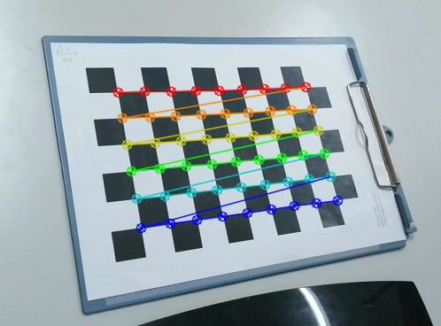
キャリブレーション
・内部パラメータK → カメラキャリブレーション
・回転行列R,並進ベクトルt → ステレオキャリブレーション
でそれぞれ計算
チェスボードを様々な視点で撮影し、コーナー座標を検出
→キャリブレーションに用いる

Slide 9
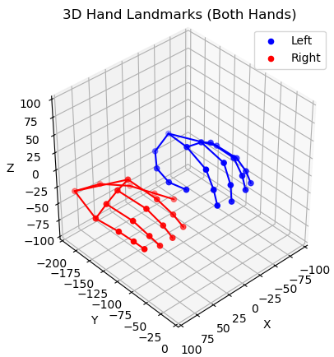
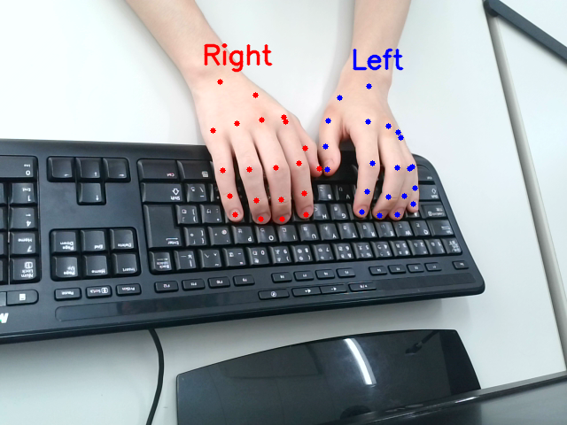
研究の現状
リアルタイムでの三次元座標推定は実装できた

Slide 10
今後の方針・課題
座標推定の遅延、誤差を評価
→ステレオキャリブレーション手法、カメラ間隔の調整等
・カメラを基準としたカメラ座標系からキーボードを基準とした世界座標系への変換
・共同研究との統合

